Slide 1
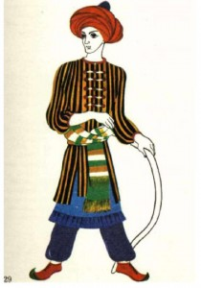
Мужской и женский костюм Востока
Урок ИЗО 4 класс
Бордачева Ю. Г.
МОУ «СОШ № 48» г. Магнитогорск

Slide 2
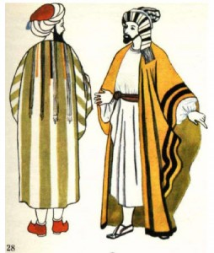
С принятием мусульманской религии ислам изображение человека в искусстве находится под запретом.
Изящный стан, белое гладкое лицо «подобно луне в четырнадцатую ночь», миндалевидные темные глаза под густыми и длинными черными бровями, родинка на щеке — такой предстает перед нами героиня сказок Шехеразада.
Их одежда — даже и нищенская — красива и изящна: короткие штаны, покрывало (или мантия, скорее — тога из тонкой белой шерстяной материи) или плащ с капюшоном; для прикрытия головы (в неблагоприятную погоду, при сильной жаре и т. п. для этого служит также и капюшон) употребляют тюрбан или кусок белого муслина, которым они опоясывают свои штаны; обыкновенно они оставляют ноги босыми и не обуваются, а лишь изредка надевают туфли из желтого или красного сафьяна.

Slide 3
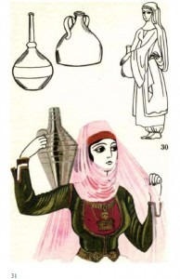
Сухой и знойный климат Аравийской пустыни обусловил появление уже в глубокой древности и у мужчин, и у женщин такого вида одежды, как покрывало. По покрою — это четырехугольный кусок ткани (чаще всего белого или голубого цвета), обшитый по краю бахромой.. Покрывало тесьмой прикрепляли на лбу и перекидывали через голову назад, закрывая спину, плечи, а при необходимости — и всю фигуру. В период завоеваний (VII — IX вв.) арабы заимствовали ту или иную форму одежды покоренных народов, и ассортимент каждой завоеванной области обогащал и разнообразил арабскую национальную одежду. Впоследствии единственной частью одежды, общей для всех арабов, стали штаны (азиатское заимствование).

Slide 4
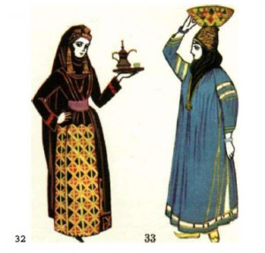
Женский арабский костюм очень красочен и живописен: белые или цветные очень широкие шаровары из тонкой шелковой или хлопчатобумажной ткани, подвязанные у коленей и спадающие до ступней; рубашка длиной до коленей; сверху — распашной кафтан, прилегающий по талии и груди, с разрезами по бокам; на талии повязан пояс-шаль; как и в мужском костюме, верхней одеждой служит халат. Очень красивы женские покрывала: белые, розовые, черные, украшенные блестками, вышивкой, золотом. Волосы заплетены в косы и перевиты шелком.

Slide 5
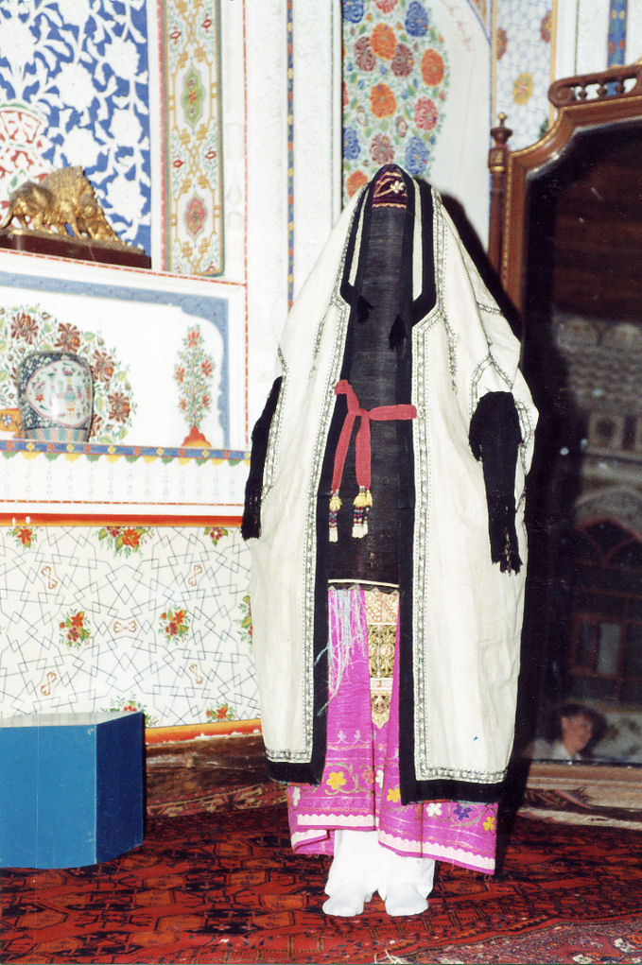
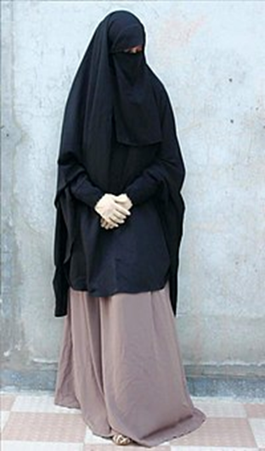

Slide 6
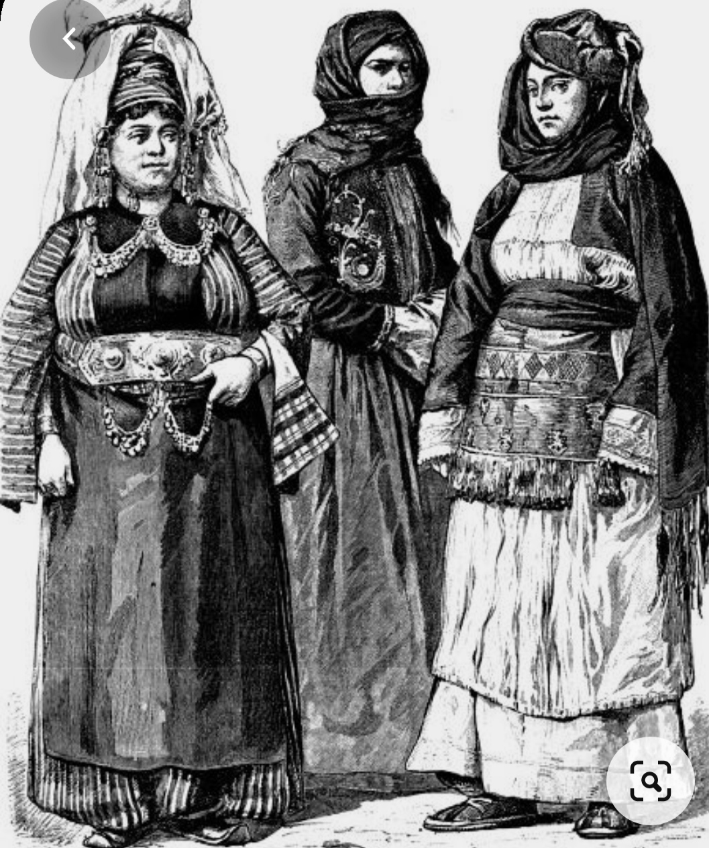
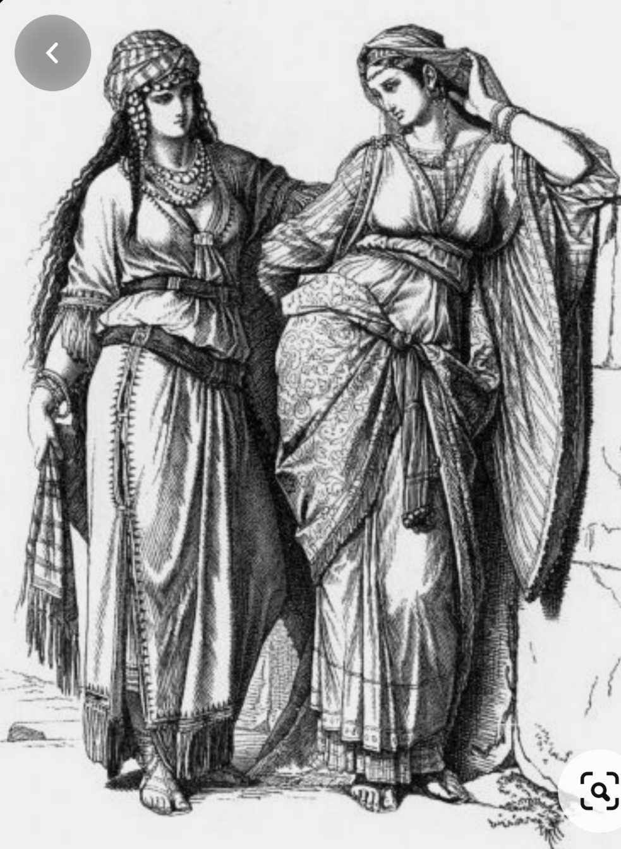

Slide 7
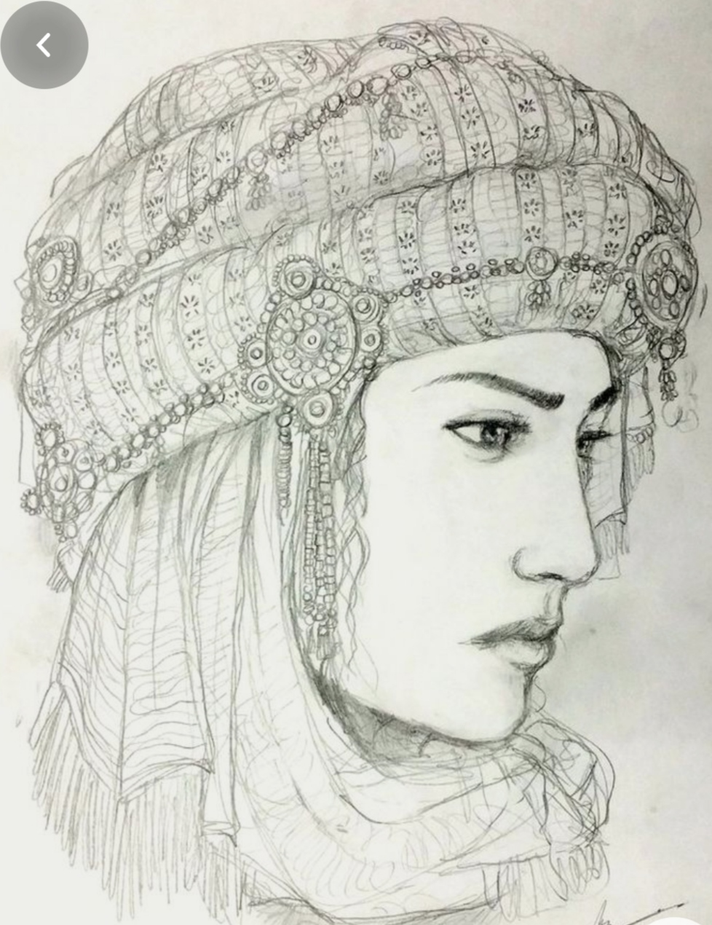
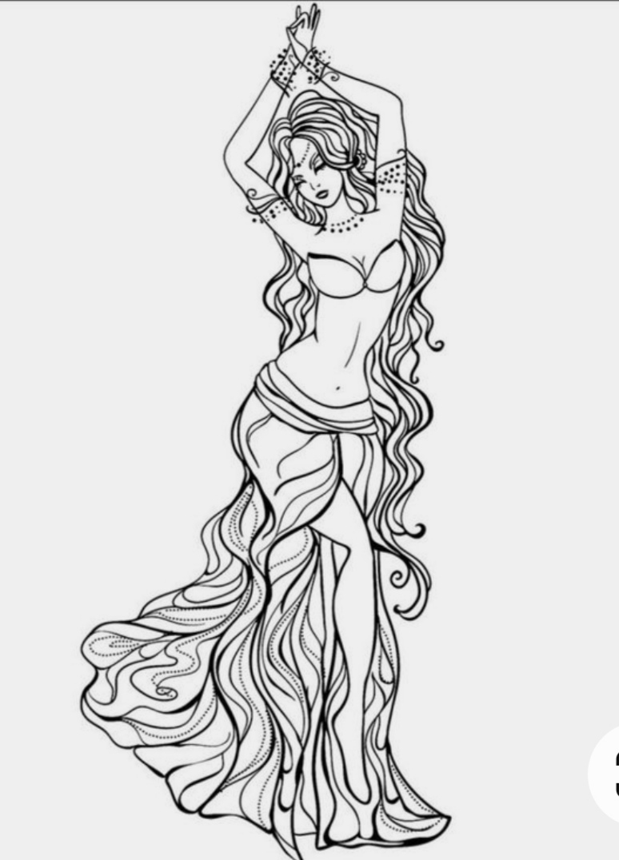
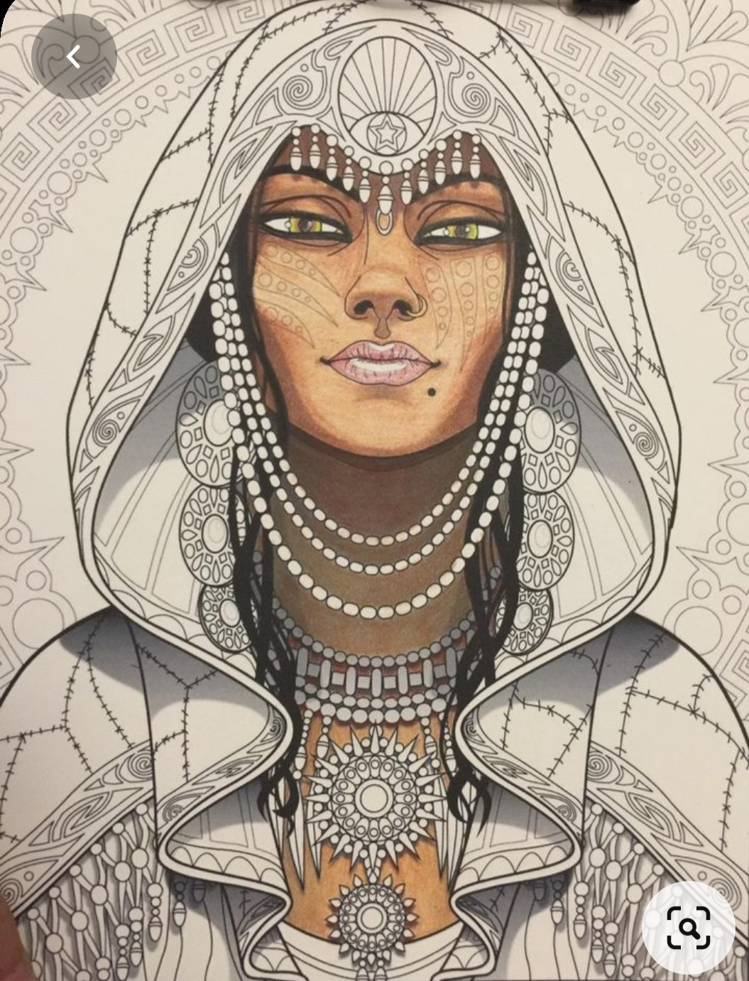
Нарисовать женский восточный костюм

Slide 8
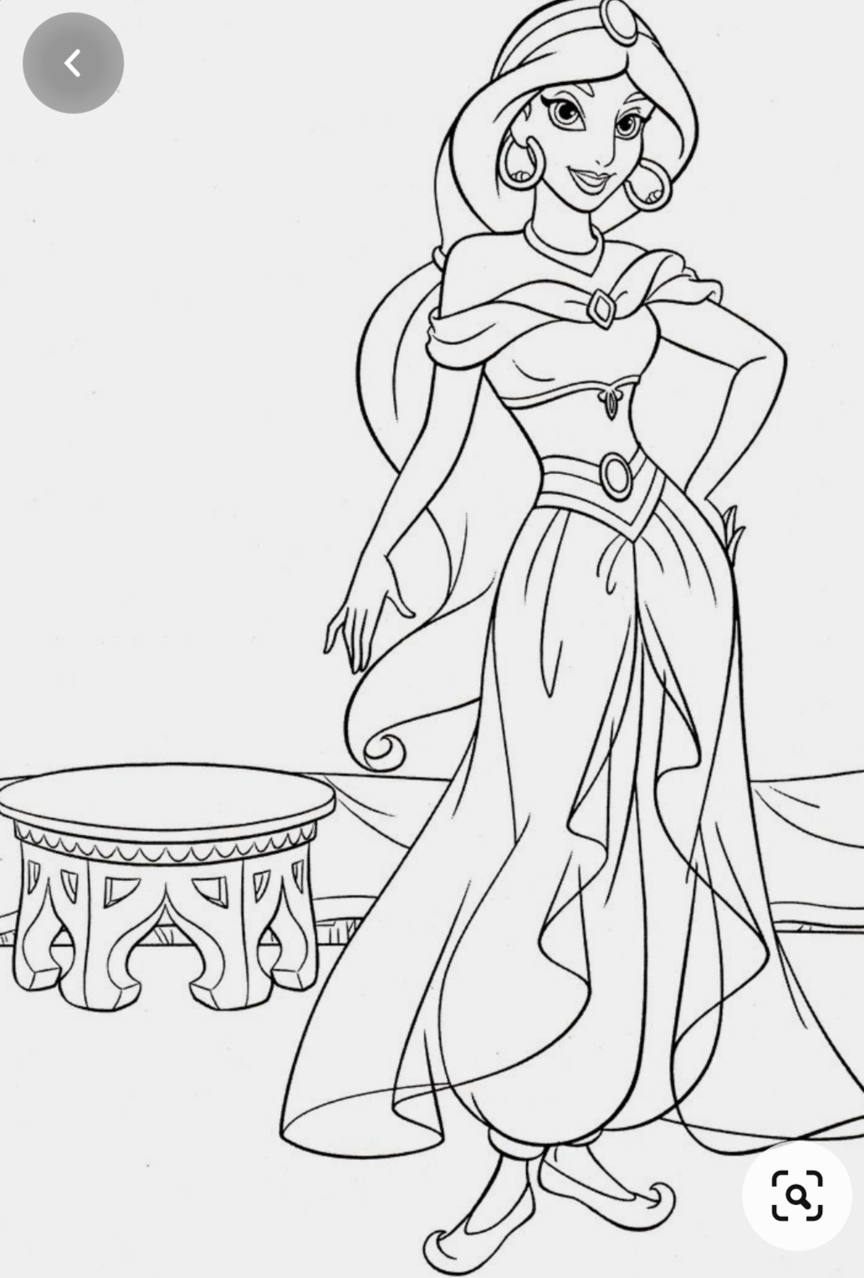
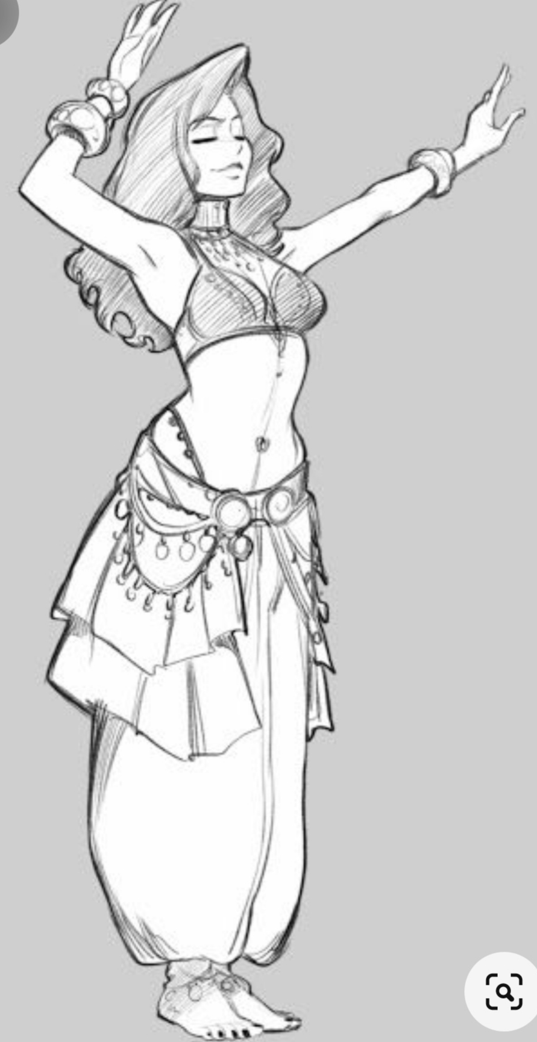
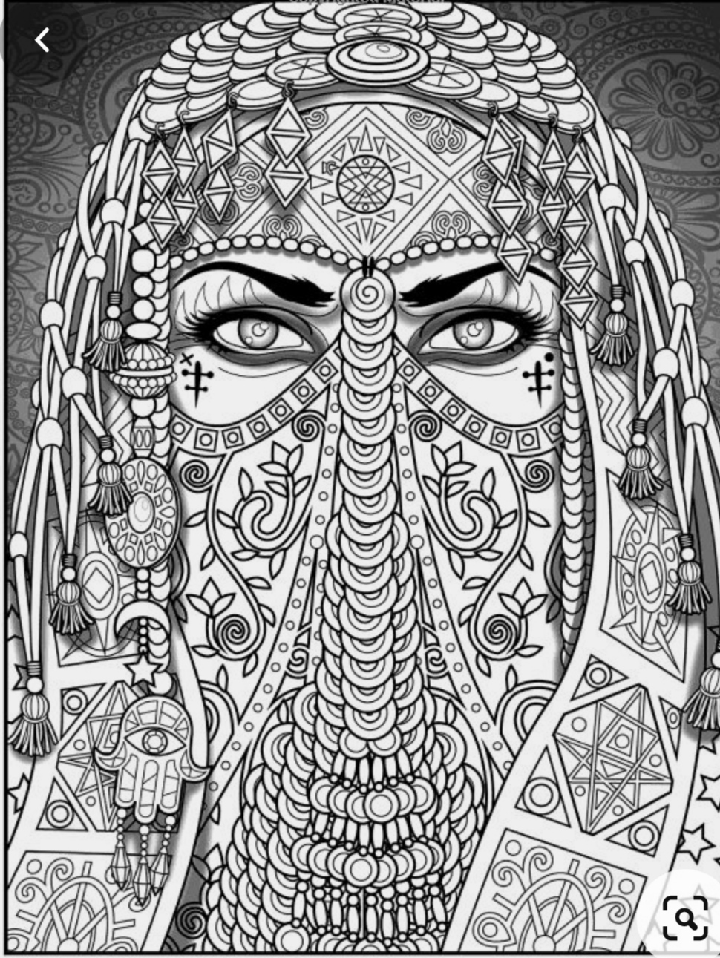

Slide 9
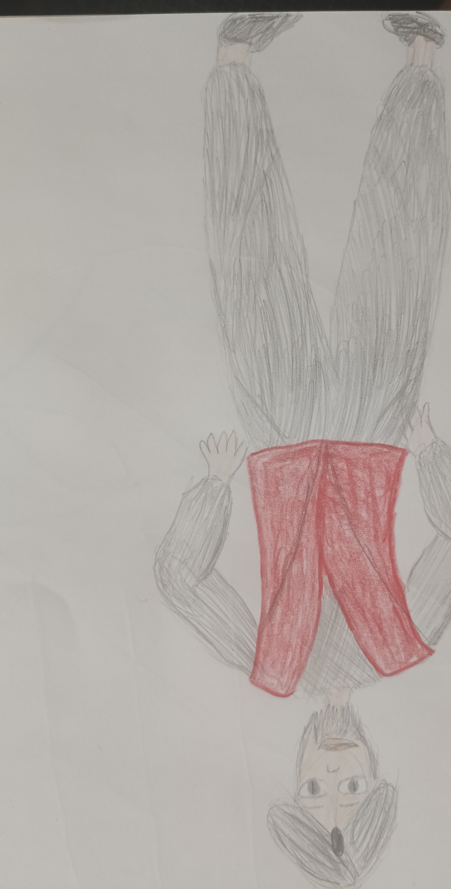
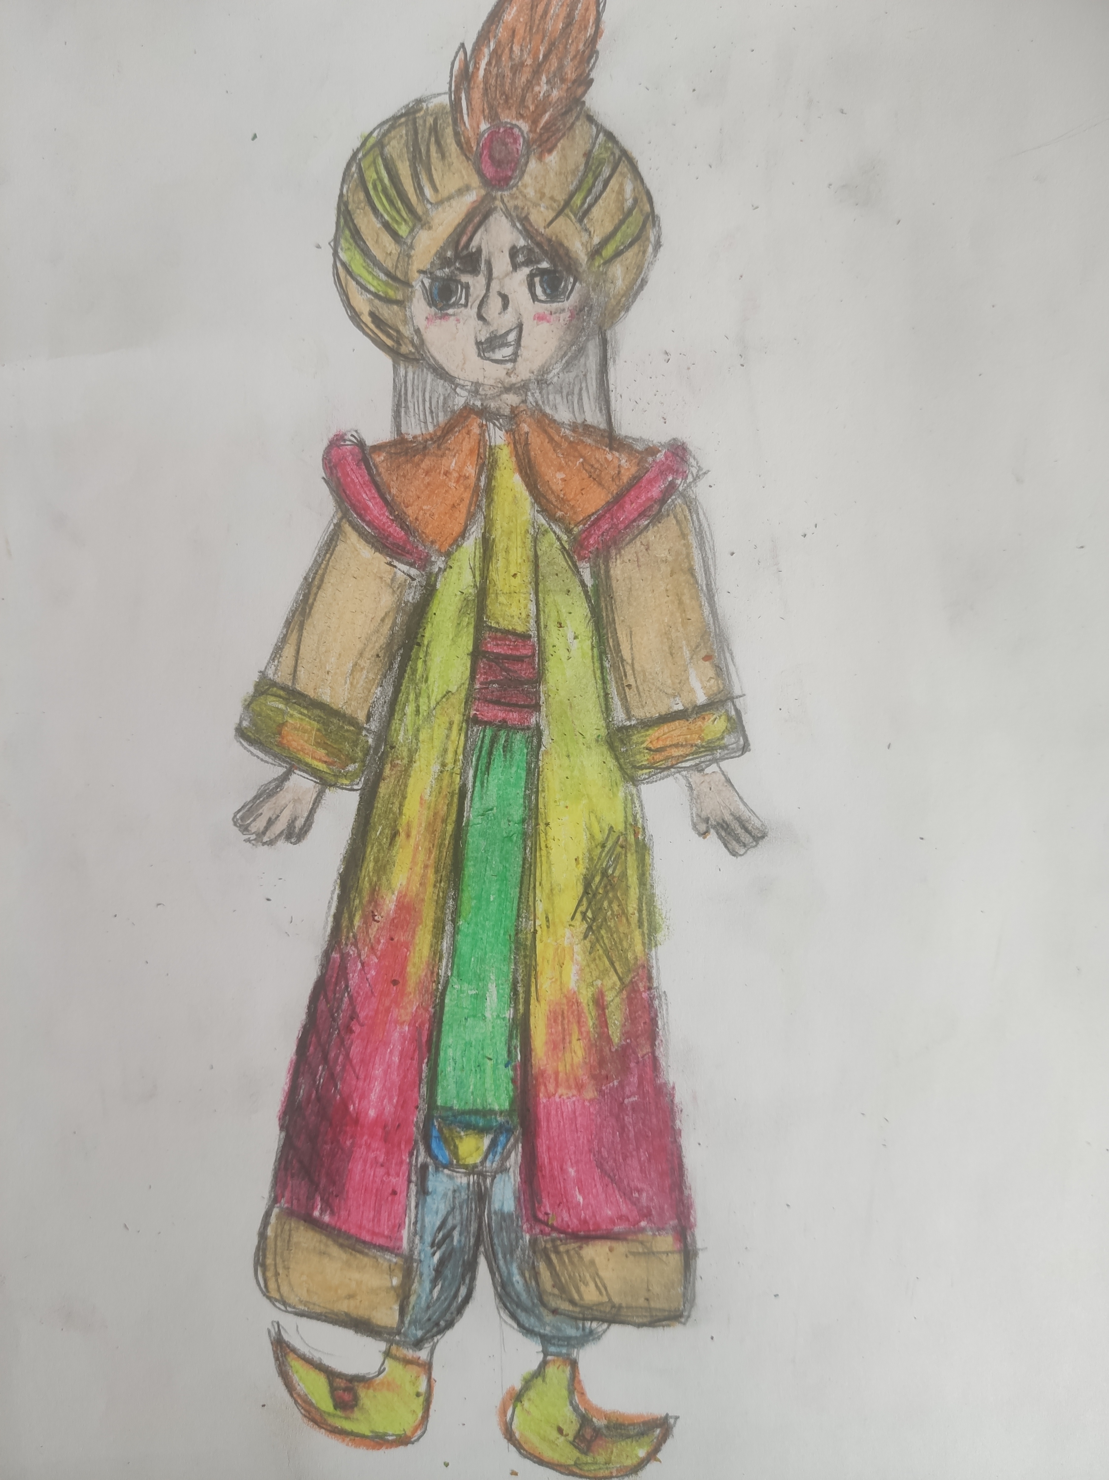
Работы учеников

Slide 10
